Slide 1
Trabajo Final
Procesamiento de imágenes satelitales con Python 2022

Slide 2
Propuesta de trabajo
Propongo llevar a cabo una extensión de la guía 3, esta guía fue tediosa y me tomo mucho tiempo dado al procedimiento que había que seguir. A continuación, aplicare un procedimiento alternativo por medio de un algoritmo de machine learning, que busque diferenciar los usos de suelo de interés de manera automática.
En primera instancia ajustaré un algoritmo de clasificación no supervisado para caracterizar los elementos que mantengan un estrecho parentesco. Luego reclasificaré estos grupos en función de los usos de suelo de interés ayudado por Google Earth, Maps y la cobertura de usos de suelo de la provincia de Córdoba como medio de validación de las decisiones que tomo.
A partir de las etiquetas obtenidas, entrenare un algoritmo predictivo para generar una herramienta que permita diferenciar los usos de suelo de la provincia de Córdoba de manera automática.

Slide 3
Itinerario de trabajo:
1- Descargar / levantar las imágenes de Landsat 8.
2- Preprocesamiento de la imagen.
3- Generar un recorte.
4- Pasar los pixeles de las bandas a un DataFrame.
5- Clasificación no supervisada: K-means clustering con mini batch.
6- Asignación de etiquetas de uso de suelo.
7- Ajuste de modelo predictivo: Xgboost.
8- Optimización de hiperparámetros: Bayesian search.
9- Aplicación del modelo a zona desconocida.
10- Interpretación resultados.

Slide 4
Landsat 8
Landsat 8 es un satélite de observación terrestre estadounidense lanzado en el 2013. Operado por la NASA y el Servicio Geológico de los Estados Unidos (USGS) desde 1972.
El satélite Landsat 8 transporta dos instrumentos OLI y TIRS, que corresponden a las siglas en inglés para Operational Land Imager (OLI) y Thermal Infrared Sensor (TIRS). El sensor OLI provee acceso a nueve bandas espectrales que cubren el espectro desde los 0.433 μm a los 1.390 μm, mientras que TIRS registra de 10.30μm a 12.50μm.
El satélite completa su órbita de 705 km de altura cada 99 minutos, y revisita un mismo punto sobre la superficie de la Tierra cada 16 días con un desfase de 8 días con respecto al satélite Landsat 7, del mismo proyecto. Bajo estas condiciones el satélite adquiere cerca de 650 imágenes diariamente.

Slide 5
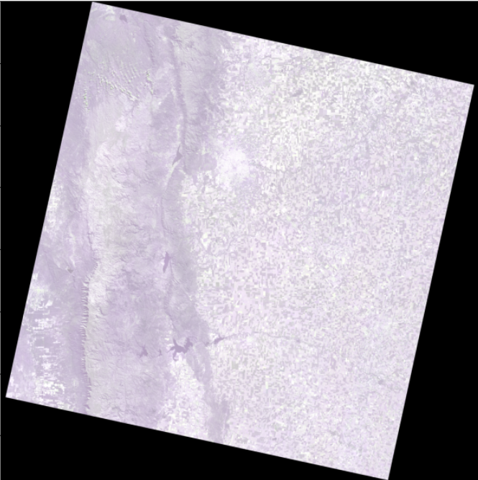
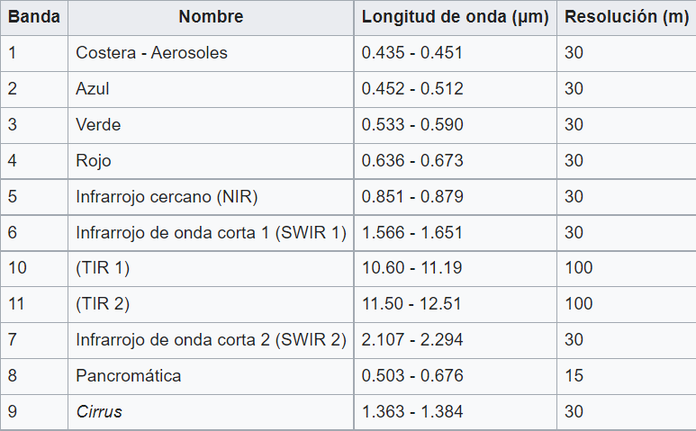
Preprocesamiento de la imagen
1- Levanto la imagen en formato tif a través de la librería rasterio.
2- Aplico un realce lineal a las bandas de la imagen.
Imagen RGB resultante de la combinación de las bandas 3,2, y 1.
Dimensiones 7761 x 7691
Bandas empleadas: 1, 2, 3, 4, 5, 6, 7 y 10.

Slide 6
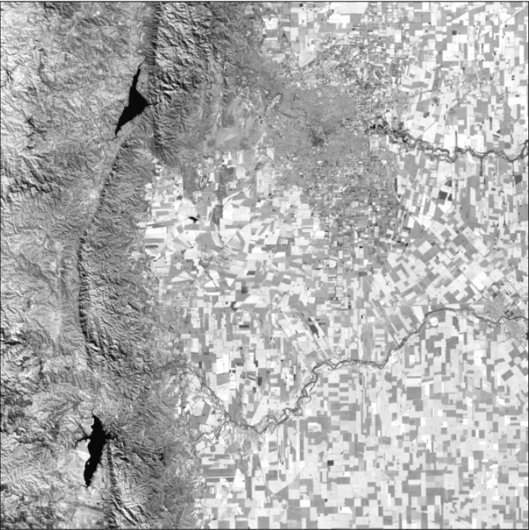
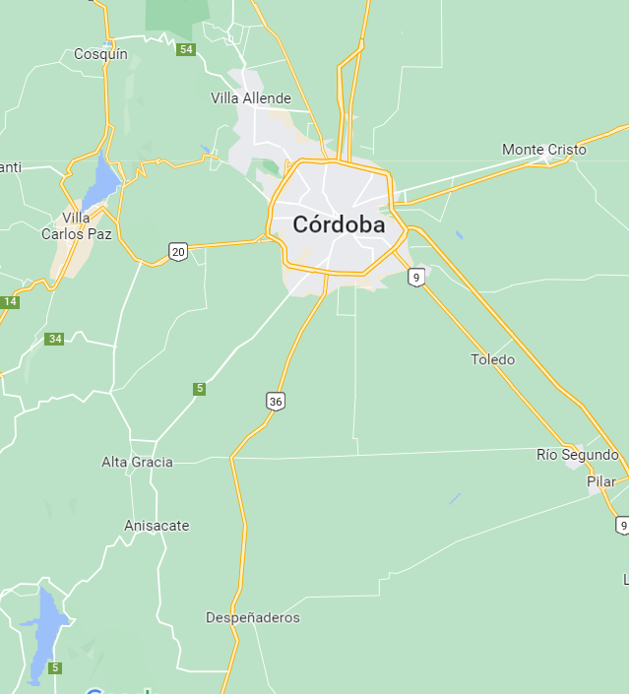
Generar un recorte.
Se genera un recorte que abarque el área metropolitana de la provincia de Córdoba, Villa Carlos Paz y el Dique San Roque, de esta forma se facilita el trabajo con la imagen en el área de interés.

Slide 7
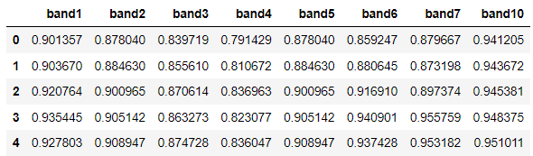
De imagen a DataFrame
Para poder trabajar pasamos los datos a un Data Frame con las bandas de interés.

Slide 8
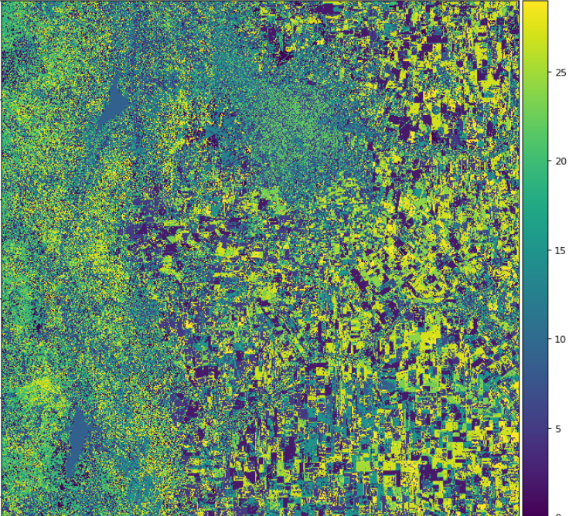
Clasificación no supervisada
K-means clustering con mini batch: alternativa al algoritmo K-means para agrupar datos masivos. La ventaja de este algoritmo es que reduce el costo computacional al no usar todo el conjunto de datos en cada iteración sino una submuestra (mini batch) de un tamaño fijo. Esta estrategia reduce la cantidad de cálculos de distancia por iteración y dado a la cantidad de clústeres en los que vamos a dividir los datos, es conveniente.
Se realizo un análisis de clúster con un K de 30.

Slide 9
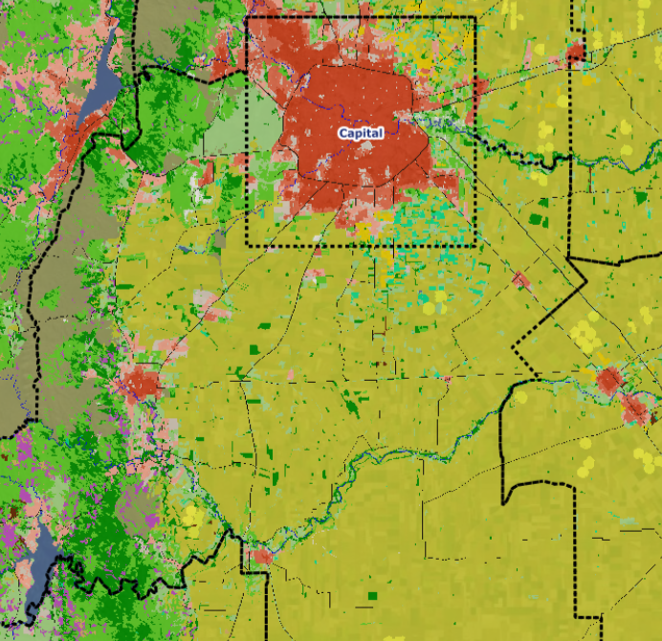
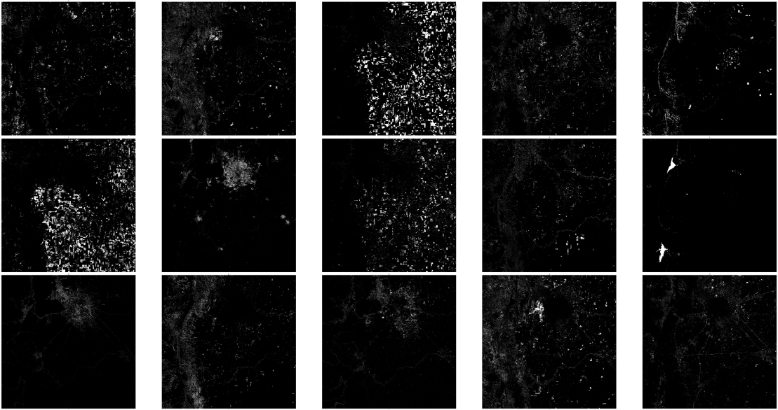
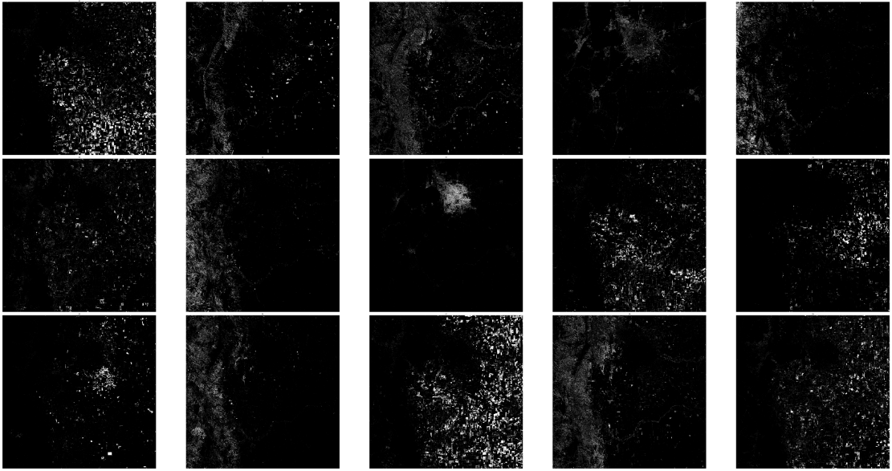
Clústeres en detalle
1- Urbano alta compacidad.
2- Urbano media compacidad.
3- Urbano baja compacidad.
4- Monte.
5- Pastizales.
6- Matorral/Arbustal.
7- Cuerpo de Agua.
8- Cultivo Extensivo Anual.
9- Cultivo Hortícola Multiespecifico.

Slide 10
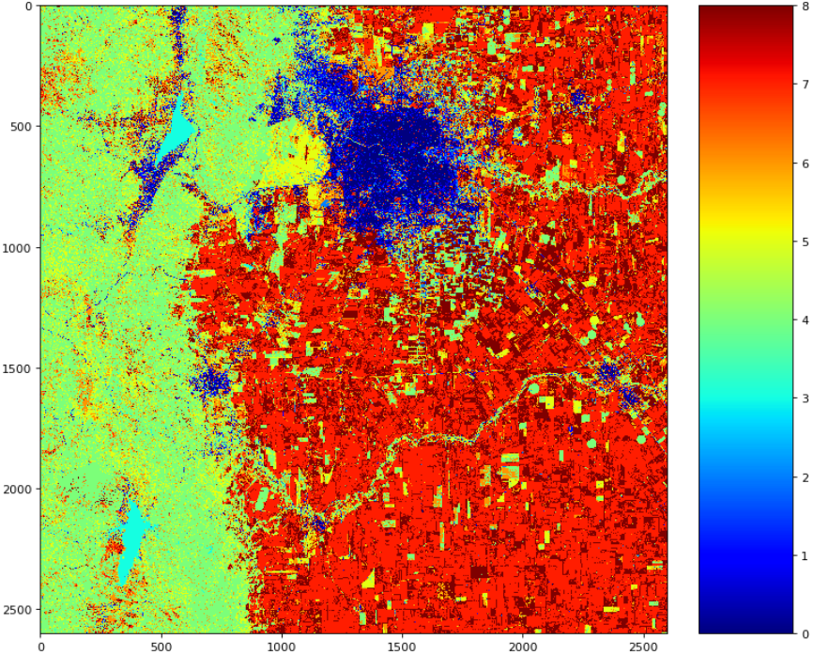
3- Urbano baja compacidad.
1- Urbano alta compacidad.
2- Urbano media compacidad.
5- Pastizales.
9- Cultivo Hortícola Multiespecifico.
6- Matorral/Arbustal.
8- Cultivo Extensivo Anual.
4- Monte.
7- Cuerpo de Agua.

Slide 11
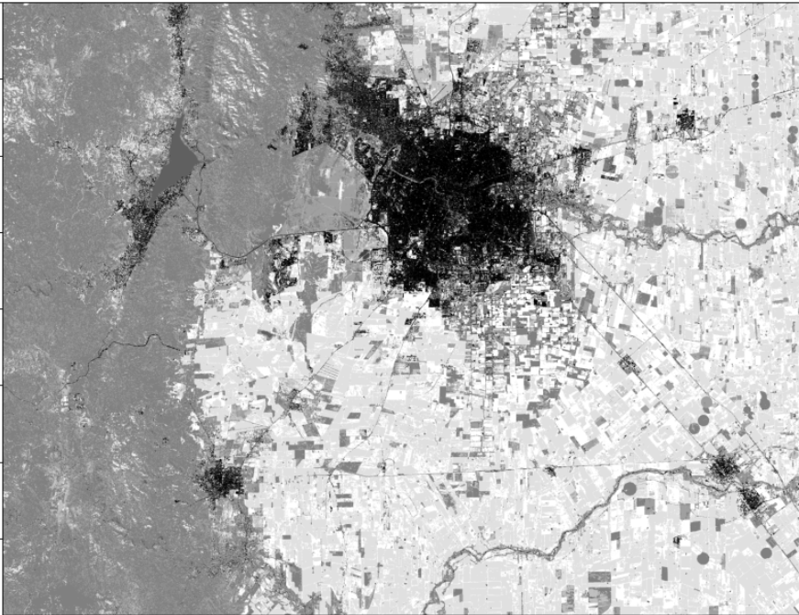
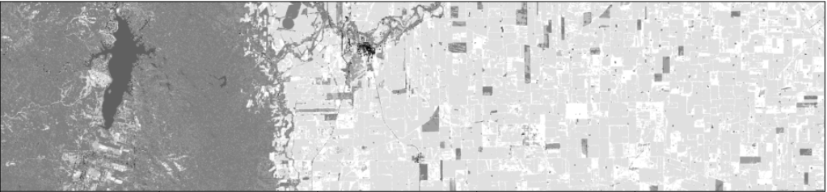
Ajuste de modelo predictivo: Xgboost.
Entrenamiento:
Testeo:

Slide 12
Ajuste y búsqueda de hiperparámetros por Bayesian Search:
1- Ajuste de un XGBClassifier con los parámetros por defecto. Al estar en presencia de una clasificación multiclase, la métrica objetivo se define como una multi:softprob ya que genera una probabilidad de pertenencia a cada una de las clases.
2- Búsqueda de hiperparámetros por búsqueda Bayesiana.
La optimización bayesiana funciona mediante la construcción de una distribución a posteriori de funciones (proceso gaussiano) que mejor describe la función que desea optimizar. A medida que crece el número de observaciones, la distribución a posteriori mejora y el algoritmo se vuelve más seguro de qué regiones en el espacio de parámetros vale la pena explorar y cuáles no.
- colsample: 1.0 - max_depth: 5.49
- gamma: 0.27 - subsample: 1.0
- learning_rate: 0.58 - n_estimators: 630.37.

Slide 13
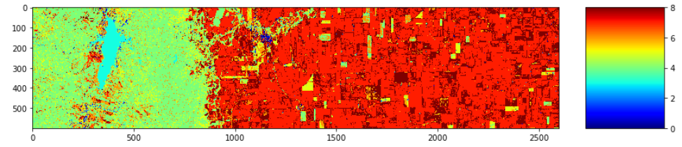
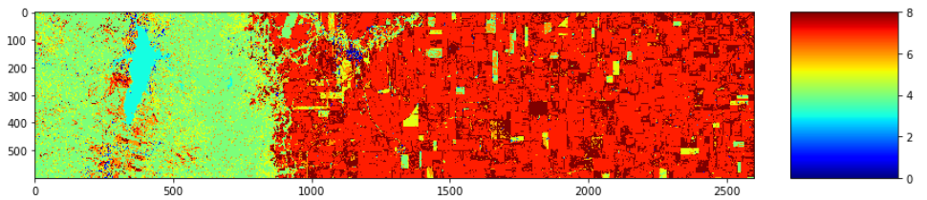
Accuracy 0.98
Balanced Accuracy Score = 0.97
F1 score = 0.97
Desempeño en el set de datos de testeo:
Precision = 0.97
Recall = 0.97
Originales
Predichos

Slide 14
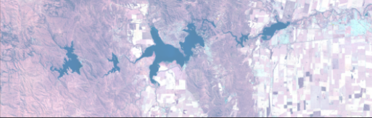
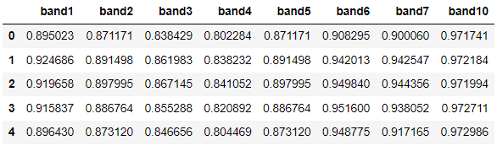
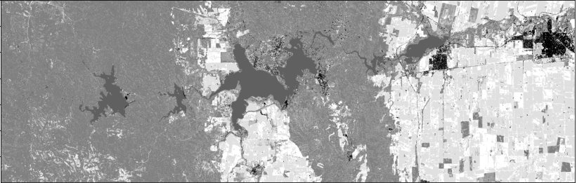
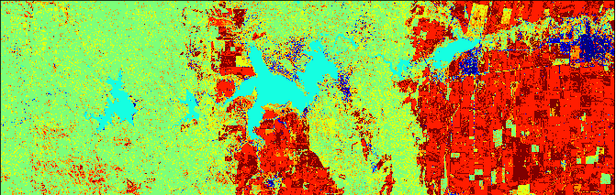
Aplicación a una zona desconocida:

Slide 15
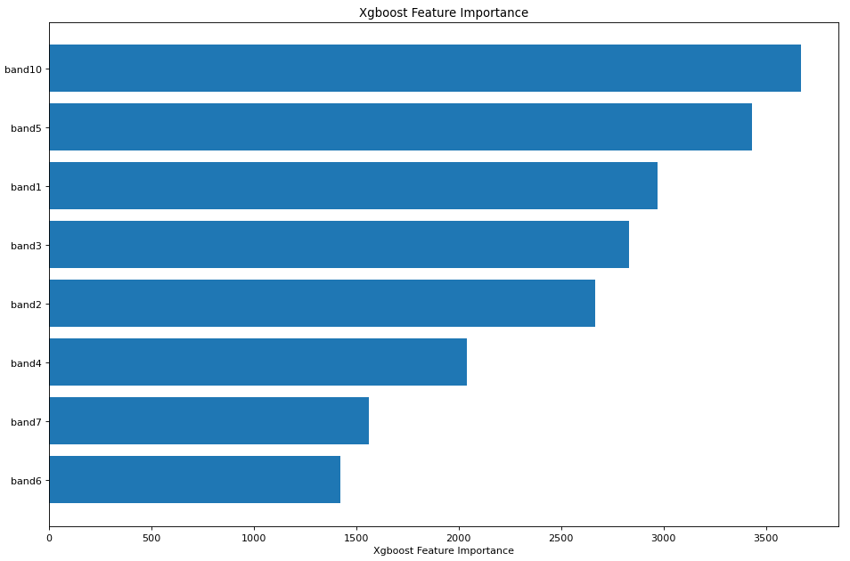
Variable importance
Banda 10 : TIR.
Banda 5: NIR.
Banda 1: Costera.
Banda 3: Verde.

